Slide 1

ĐẠI HỌC CÔNG NGHIỆP HÀ NỘI
KHOA CÔNG NGHỆ THÔNG TIN
ĐỒ ÁN TỐT NGHIỆP
Sinh viên thực hiện: Hoàng Minh An
MSV: 2020602174
GVHD: Th.S Phạm Bá Tuấn Chung
Đồ án tốt nghiệp
Hà Nội, ngày 12 tháng 06 năm 2024
Khoa công nghệ thông tin

Slide 2

ĐẠI HỌC CÔNG NGHIỆP HÀ NỘI
KHOA CÔNG NGHỆ THÔNG TIN
ĐỀ TÀI: NGHIÊN CỨU SỬ DỤNG TRÍ TUỆ NHÂN TẠO TRÍCH XUẤT THÔNG TIN TỰ ĐỘNG TỪ CHỨNG CHỈ IELTS.
Đồ án tốt nghiệp
Hà Nội, ngày 12 tháng 06 năm 2024
Khoa công nghệ thông tin

Slide 3
l
1
Tổng quan đề tài
2
NỘI DUNG
Lý thuyết và Cấu trúc hệ thống
CHÍNH
3
Kết quả thực nghiệm.
4
Demo sản phẩm
1

Slide 4
TỔNG QUAN VỀ ĐỀ TÀI
1
Phần 1 :
Đồ án tốt nghiệp

Slide 5
1. TỔNG QUAN VỀ ĐỀ TÀI
Chuyển đổi số là một trong những mục tiêu hàng đầu của việt nam đến năm 2030
Giảm thiểu nhân công, tối ưu hóa chi phí cho doanh nghiệp.
Tăng tốc độ xử lý dữ liệu, hoàn thiện dây chuyền trích xuất thông tin.
Tính cấp thiết của đề tài “Nghiên cứu sử dụng trí tuệ nhân tạo trích xuất thông tin tự động” là rất cao và đang thu hút nhiều sự quan tâm của danh nghiệp và nhà nghiên cứu.

Slide 6

1. TỔNG QUAN VỀ ĐỀ TÀI
Hãy thử phân tích một bài toán nhỏ với số liệu như sau:
Cứ mỗi năm sẽ có hơn 100.000 nguyện vọng xét tuyển vào trường đại học công nghiệp. Trường tuyển sinh 52 ngành với hơn 7650 chỉ tiêu mỗi khóa. Tương đương với 7650 bộ hồ sơ (bao gồm nhiều loại giấy tờ khác nhau, học bạ, giấy khai sinh, chứng chỉ, …)

Slide 7
1. TỔNG QUAN VỀ ĐỀ TÀI
Mục tiêu của đề tài:
Tìm hiểu, phân tích được các cấu trúc của mô hình được sử dụng trong bài toán.
Xây dựng được backend cho hệ thống
Xây dựng web UI đơn giản bằng Gradio.

Slide 8
LÝ THUYẾT VÀ CẤU TRÚC HỆ THỐNG
1
Phần 2 :
Đồ án tốt nghiệp

Slide 9
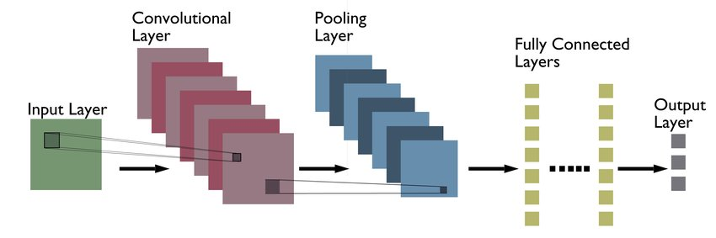
2. LÝ THUYẾT VÀ CẤU TRÚC HỆ THỐNG.
Về mặt lý thuyết : Trong phạm vi đề tài, chúng ta sẽ điểm nhanh qua các kiến trúc thường gặp như CNN, RNN, LSTM, … trong các nhiệm vụ xử lý ảnh.
CNN architecture

Slide 10
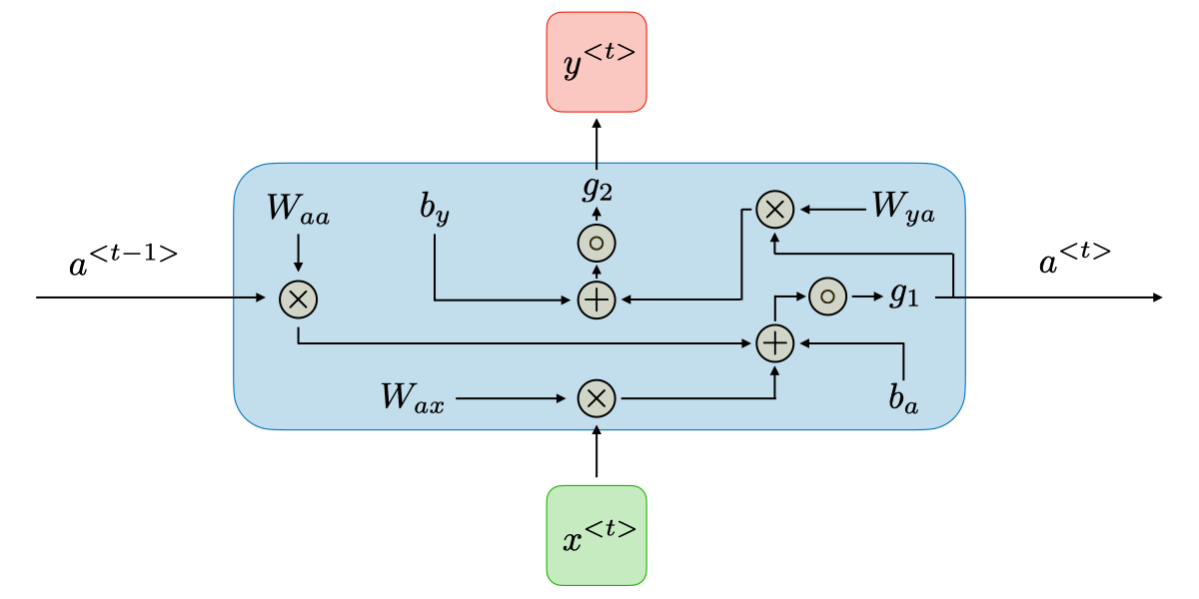
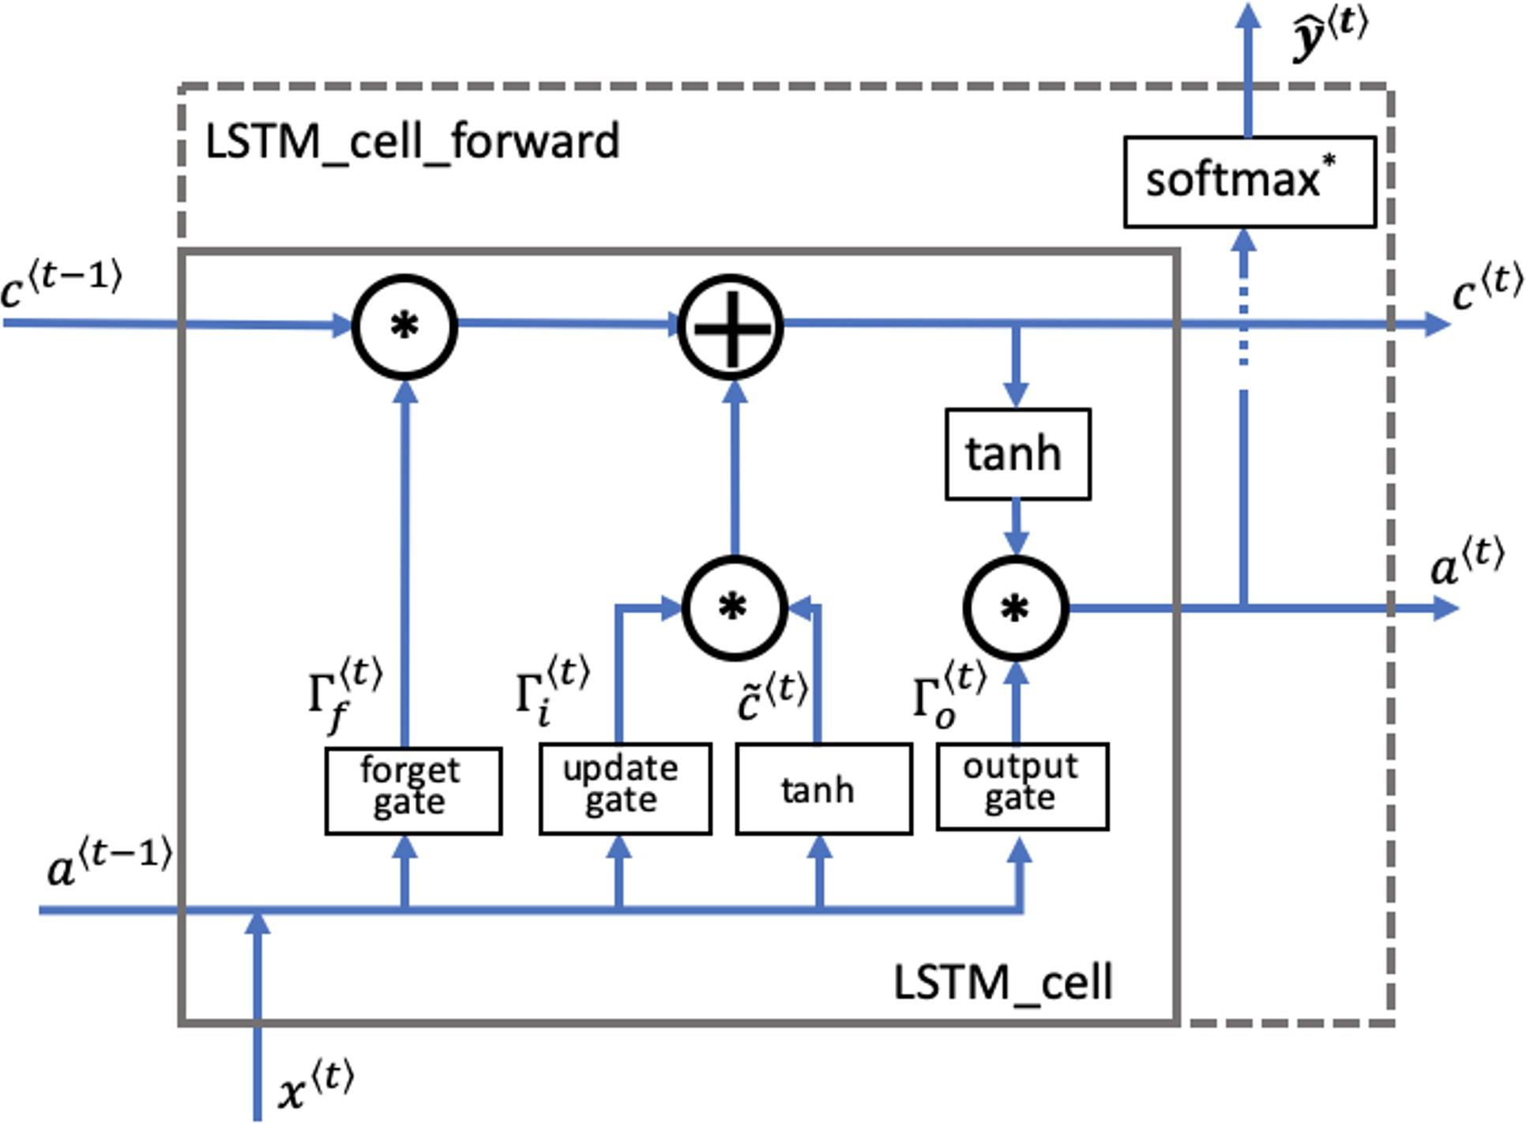
2. LÝ THUYẾT VÀ CẤU TRÚC HỆ THỐNG.
RNN Architecture
LSTM Architecture

Slide 11
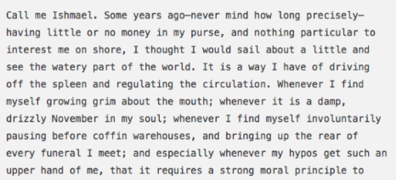

2. LÝ THUYẾT VÀ CẤU TRÚC HỆ THỐNG.
Regular Text
Irregular Text

Slide 12
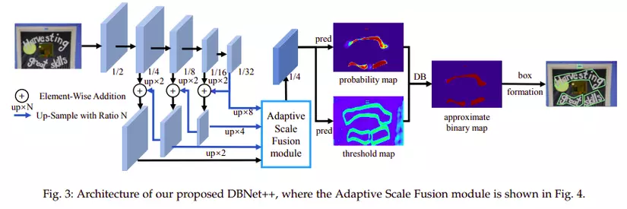
2. LÝ THUYẾT VÀ CẤU TRÚC HỆ THỐNG.
Cấu trúc hệ thống: Về Text Detection Module
DB++ Architecture

Slide 13
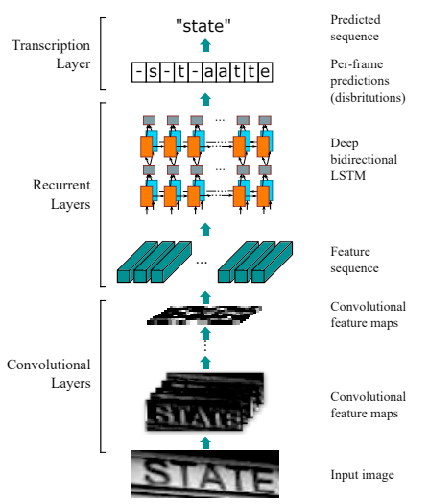
2. LÝ THUYẾT VÀ CẤU TRÚC HỆ THỐNG.
Cấu trúc hệ thống: Về Text Recognition Module

Slide 14
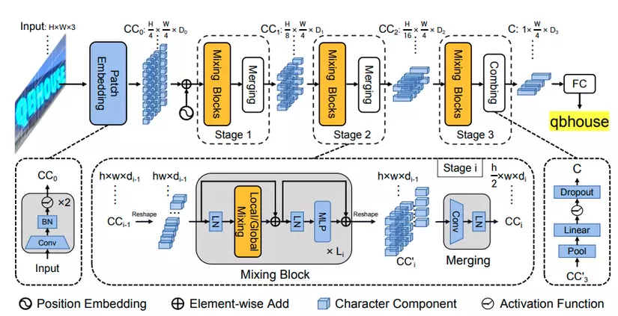
2. LÝ THUYẾT VÀ CẤU TRÚC HỆ THỐNG.
Cấu trúc hệ thống: Về Text Recognition Module
SVTR Architecture

Slide 15
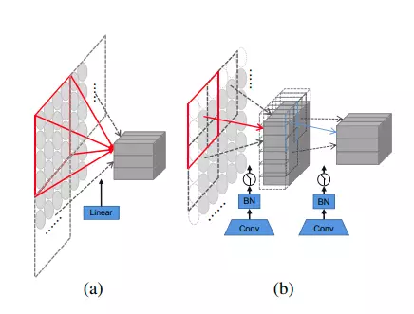
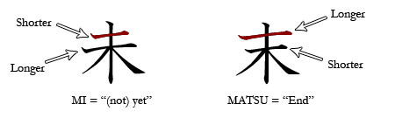
2. LÝ THUYẾT VÀ CẤU TRÚC HỆ THỐNG.
Cấu trúc hệ thống: Về Text Recognition Module
Patch Embedding
Global / Local Mixing

Slide 16
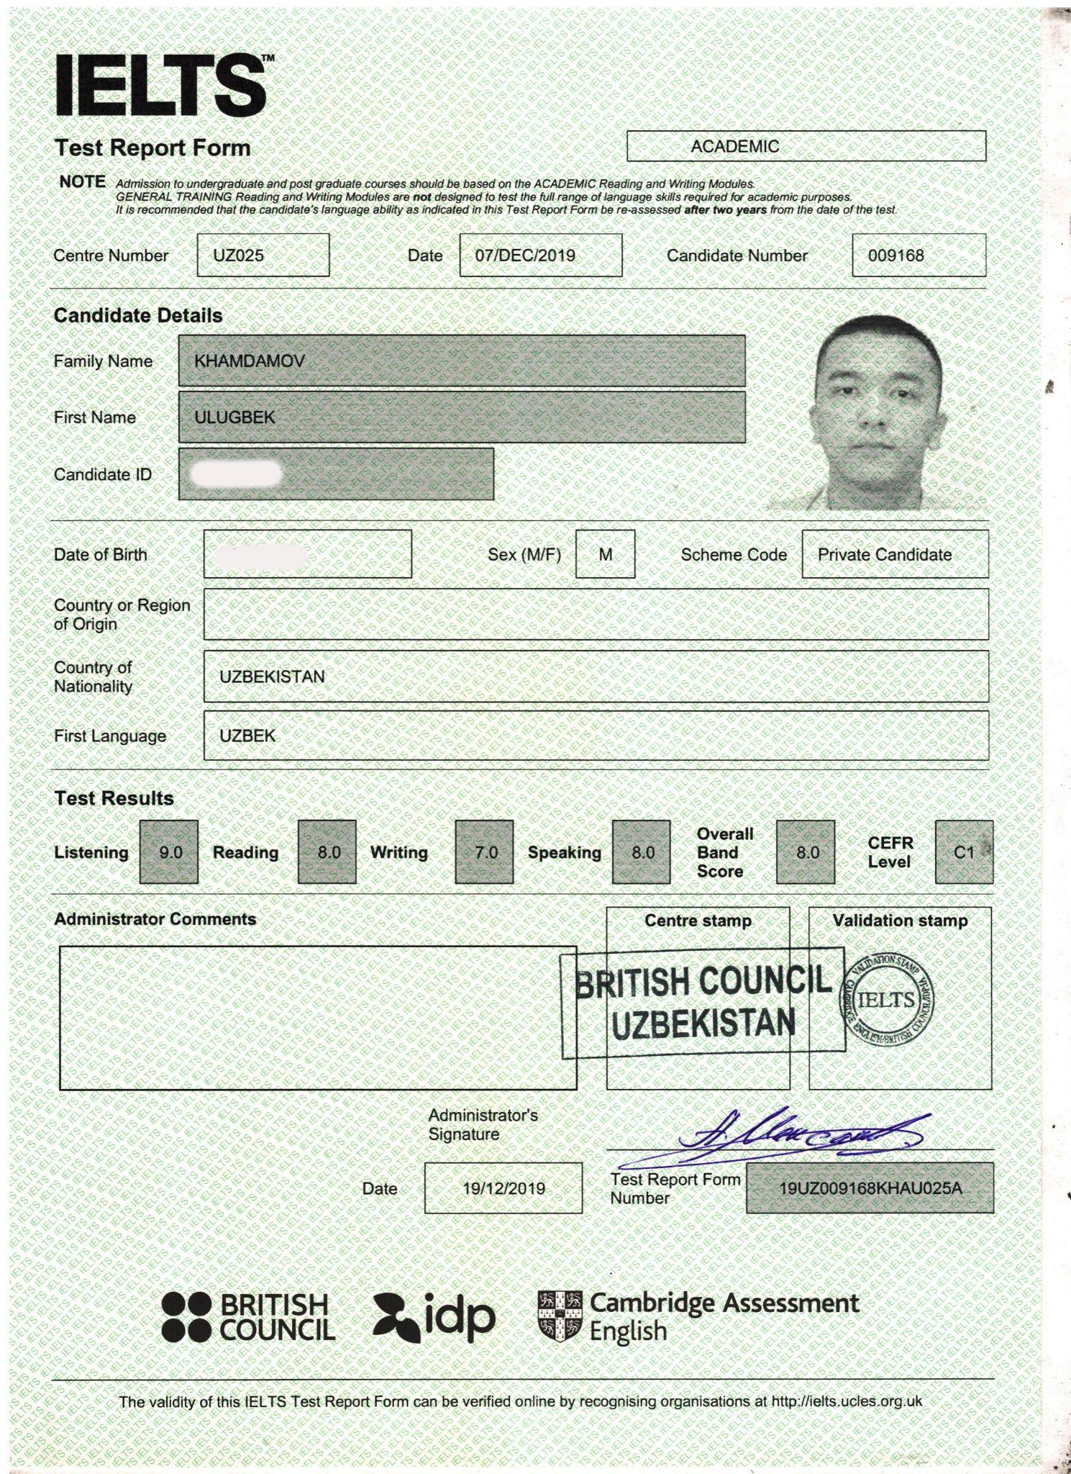
2. LÝ THUYẾT VÀ CẤU TRÚC HỆ THỐNG.
Cấu trúc hệ thống: Post Processing Module
Rule Based: prefix, suffix, regex, multi line,
coordinate rule, custom rule, ….

Slide 17
1
KẾT QUẢ THỰC NGHIỆM
Phần 3 :
Đồ án tốt nghiệp

Slide 18
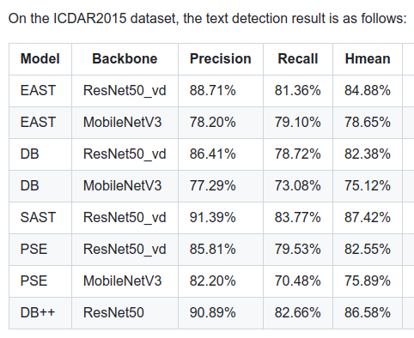
3. KẾT QUẢ THỰC NGHIỆM
Text Detection.

Slide 19
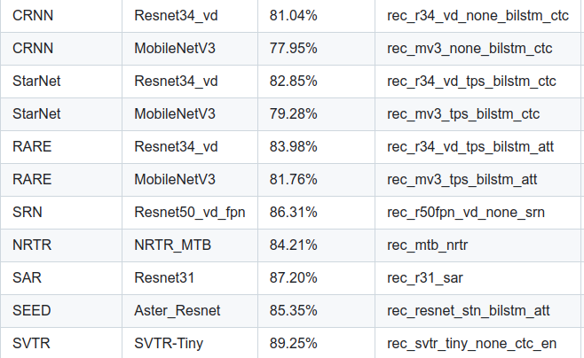
3. KẾT QUẢ THỰC NGHIỆM
Text Detection.

Slide 20
3. KẾT QUẢ THỰC NGHIỆM
Hướng mở rộng của đề tài:
Mở rộng thêm các loại trích xuất nhiều loại giấy tờ khác nhau
Nghiên cứu các phương pháp trích xuất thông tin khác
So sánh và kiểm tra độ hiệu quả so với các bên thứ 3.
Triển khai lên server, cloud thực nghiệm với lượng lớn request.

Slide 21
1
Phần 4 :
DEMO SẢN PHẨM
Đồ án tốt nghiệp

Slide 22
CẢM ƠN CÁC THẦY CÔ ĐÃ LẮNG NGHE !

